Slide 1
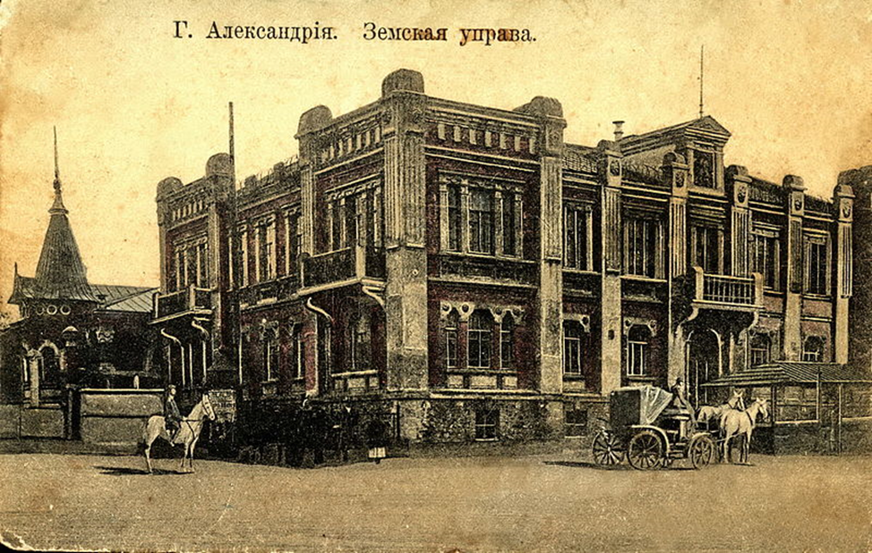
Місто Олександрія – в об’єктиві часу
Всеукраїнський інтерактивний конкурс «МАН-Юніор Дослідник» 2025
Номінація «Юніор-Історик»
Кіровоградська мала академія учнівської творчості
Тема: «Створити екскурсійний маршрут рідним містом, селищем, селом або його околицями, який включатиме ознайомлення із історичними пам’ятками
та історичними подіями, що сталися у Вашій місцевості»
Роботу виконала:
Бугайова Ангеліна Миколаївна,
учениця 9 – Г класу
Мультипрофільного ліцею
Олександрійської міської ради
Кіровоградської області
Науковий керівник:
Коваленко Юлія Борисівна,
вчитель історії
Мультипрофільного ліцею
Олександрійської міської ради
Кіровоградської області
м. Олександрія – 2025 р.

Slide 2
Предмет дослідження: трансформації міського простору м. Олександрія у часовій перспективі, зафіксовані на фотографіях різних історичних періодів.
Об’єкт: архітектурне, соціальне та культурне середовище міста Олександрія в його історичному розвитку.
Мета: виявлення та аналіз історичних змін у міському просторі Олександрії шляхом зіставлення архівних і сучасних фотографій, а також створення на основі цих матеріалів екскурсійного маршруту з освітньо-культурною спрямованістю.
Практичне значення полягає у створенні тематичного екскурсійного маршруту «Олександрія – в об’єктиві часу», який може бути використаний у краєзнавчій, освітній та туристичній діяльності. Маршрут сприятиме популяризації історико-культурної спадщини міста, підвищенню інтересу молоді до вивчення локальної історії, а також розвитку внутрішнього туризму.

Slide 3
Завдання:
Здійснити огляд історико-культурного розвитку міста Олександрія від часу його заснування до сьогодення, з акцентом на ключові періоди трансформацій міського середовища.
Зібрати, систематизувати та проаналізувати архівні фотографії міста, що відображають зміни в архітектурі, інфраструктурі та соціальному ландшафті.
Виконати порівняльний аналіз архівних та сучасних світлин з метою ідентифікації просторових і функціональних змін у міському ландшафті.
Розробити тематичний екскурсійний маршрут «Олександрія – в об’єктиві часу», інтегрувавши фотографічні матеріали як основний візуальний супровід.
Оцінити освітній і туристичний потенціал створеного маршруту для подальшого використання у шкільному краєзнавстві, музейній справі та внутрішньому туризмі.

Slide 4
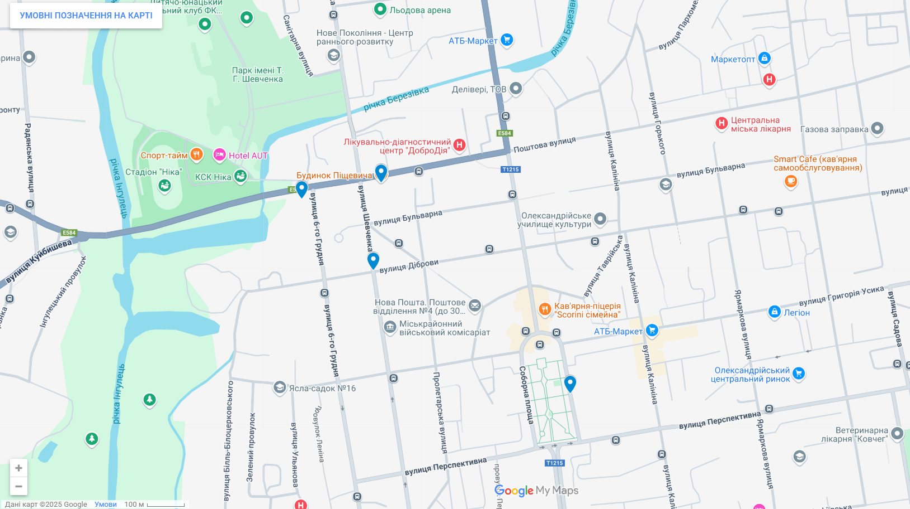

Картосхема маршруту
Тип екскурсії: пішохідна з елементами квесту
Загальний час екскурсії: 1 год 20 хв

Slide 5
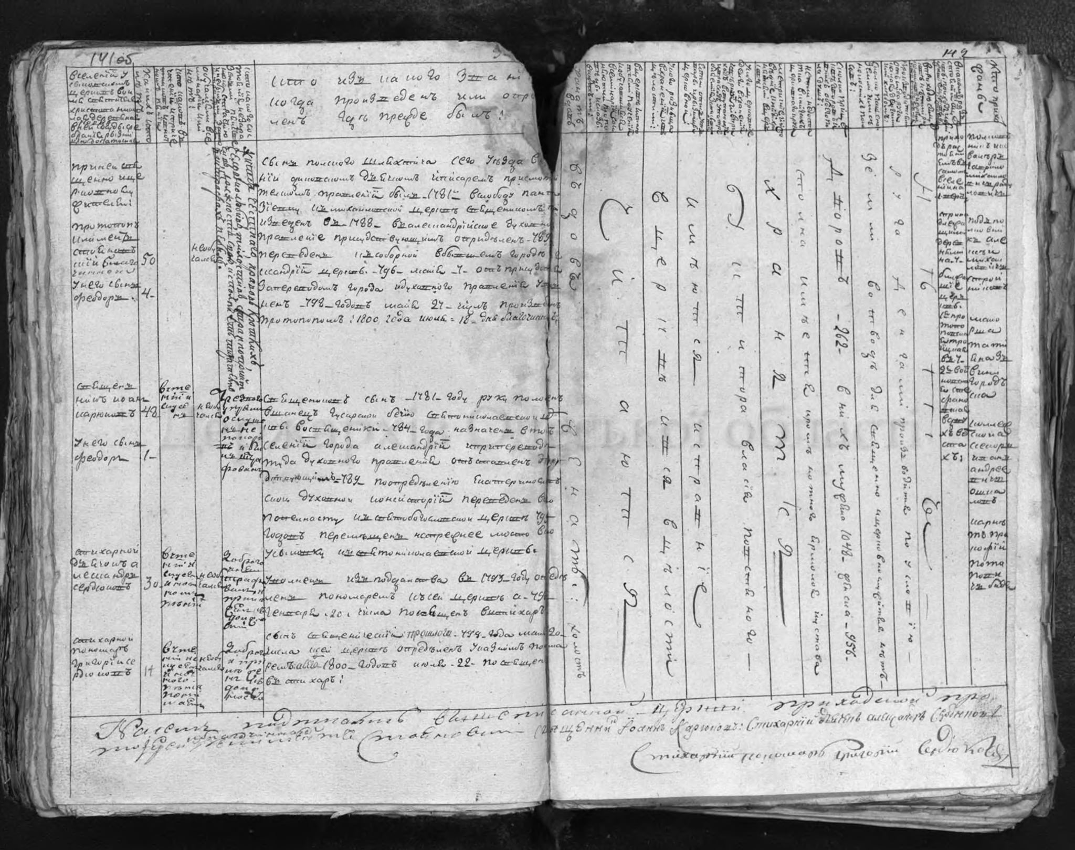
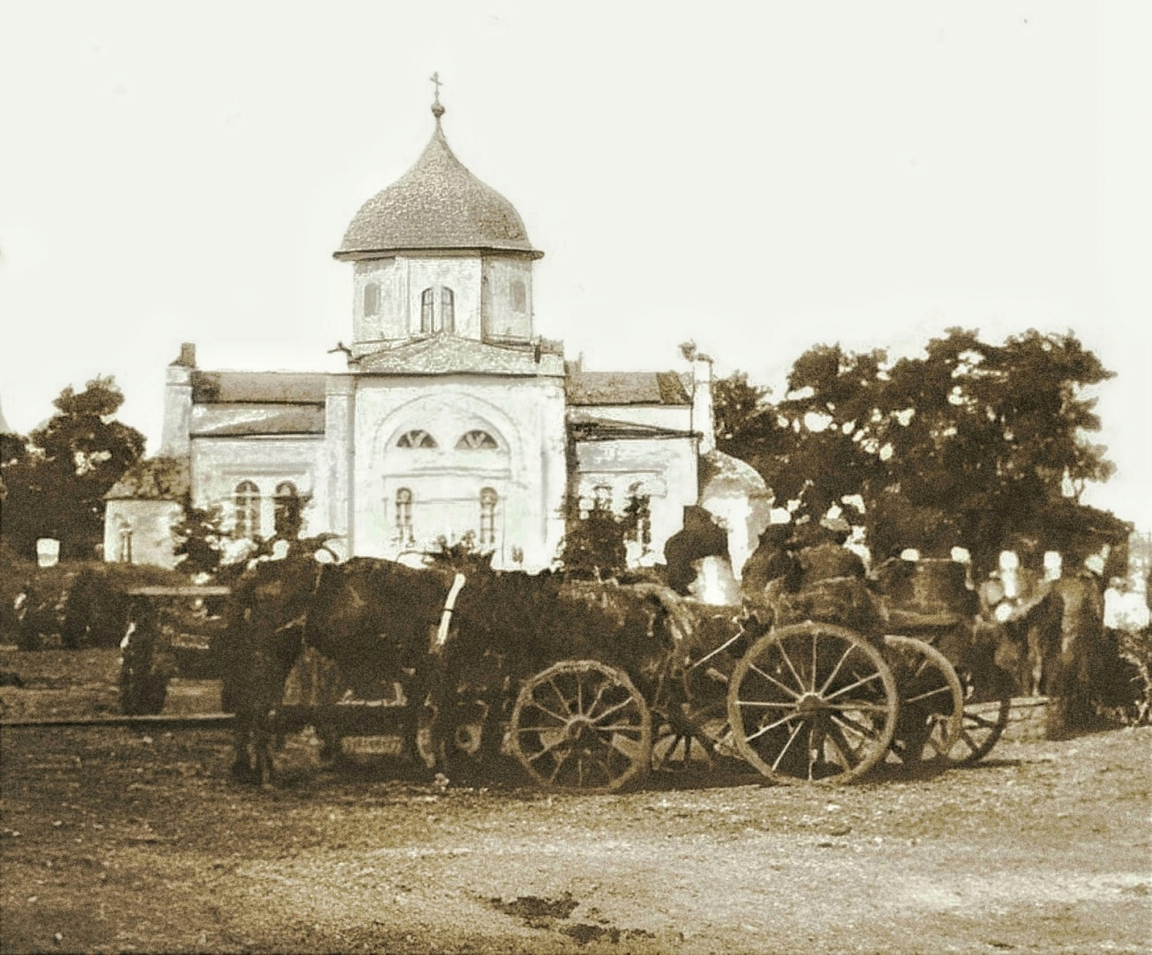
Перші згадки
Успенський собор
1800 р.
Світлини з фонду Олександрійського музейного комплексу
Перша згадка про поселення на території міста датується 1746. Із часу свого заснування Усівка була укріпленим пунктом, який стояв на шляху набігів татар на землі поблизу Інгульця. У серед. 18 ст. в Усівці й навколо неї почали селитися селяни-втікачі. Поселення стояло на важливому торг. шляху в Крим. За переписом 1752, в Усівці налічувалося 109 дворів, населення – 256 осіб. 1759 збудована перша правосл. церква св. Миколая.

Slide 6

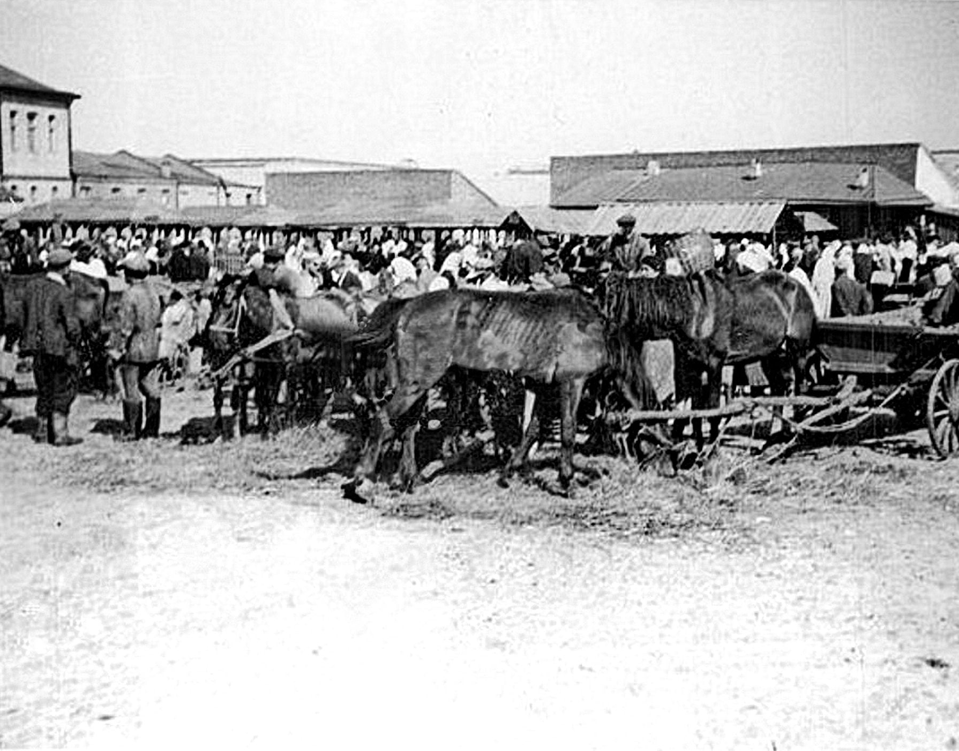
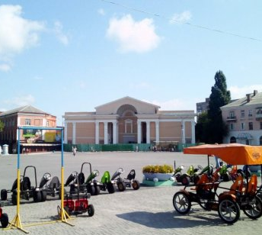
1. Площа Соборна (1933 - 2025)
Світлина автора
Світлина з фонду Олександрійського музейного комплексу

Slide 7
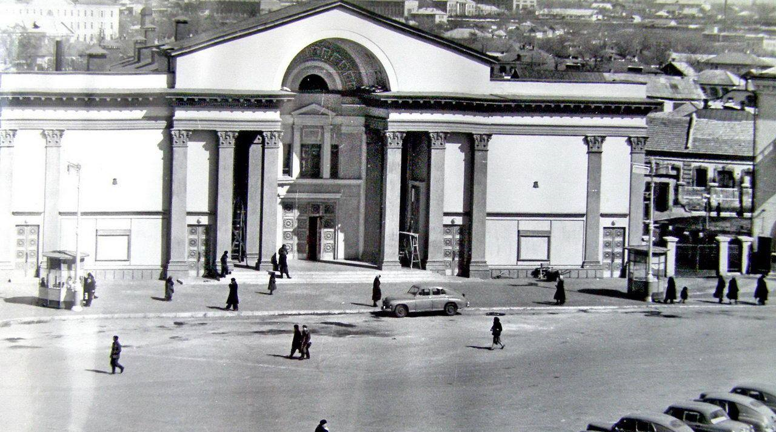
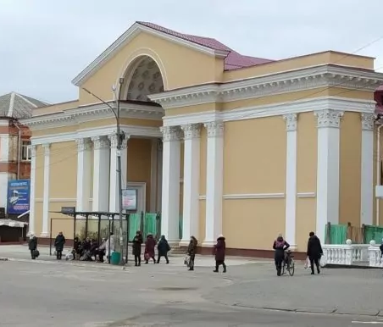
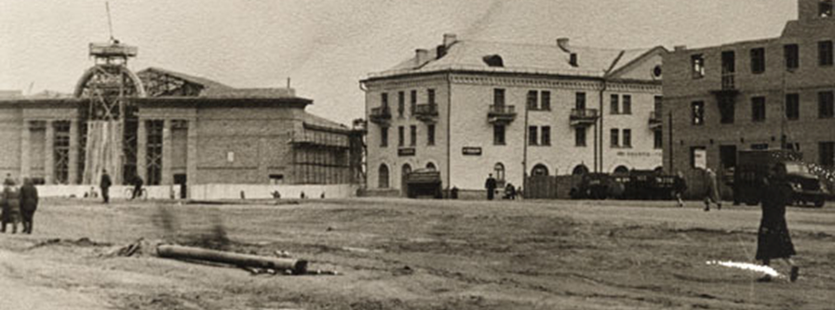
Площа Соборна. Кінотеатр
Світлина автора
Кінотеатр 2025р.
Кінотеатру (1970-1980 рр)
Світлина з фонду Олександрійського музейного комплексу
Будівництво кінотеатру (1952р.)
Світлина з фонду Олександрійського музейного комплексу

Slide 8
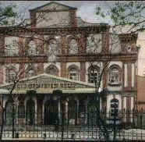
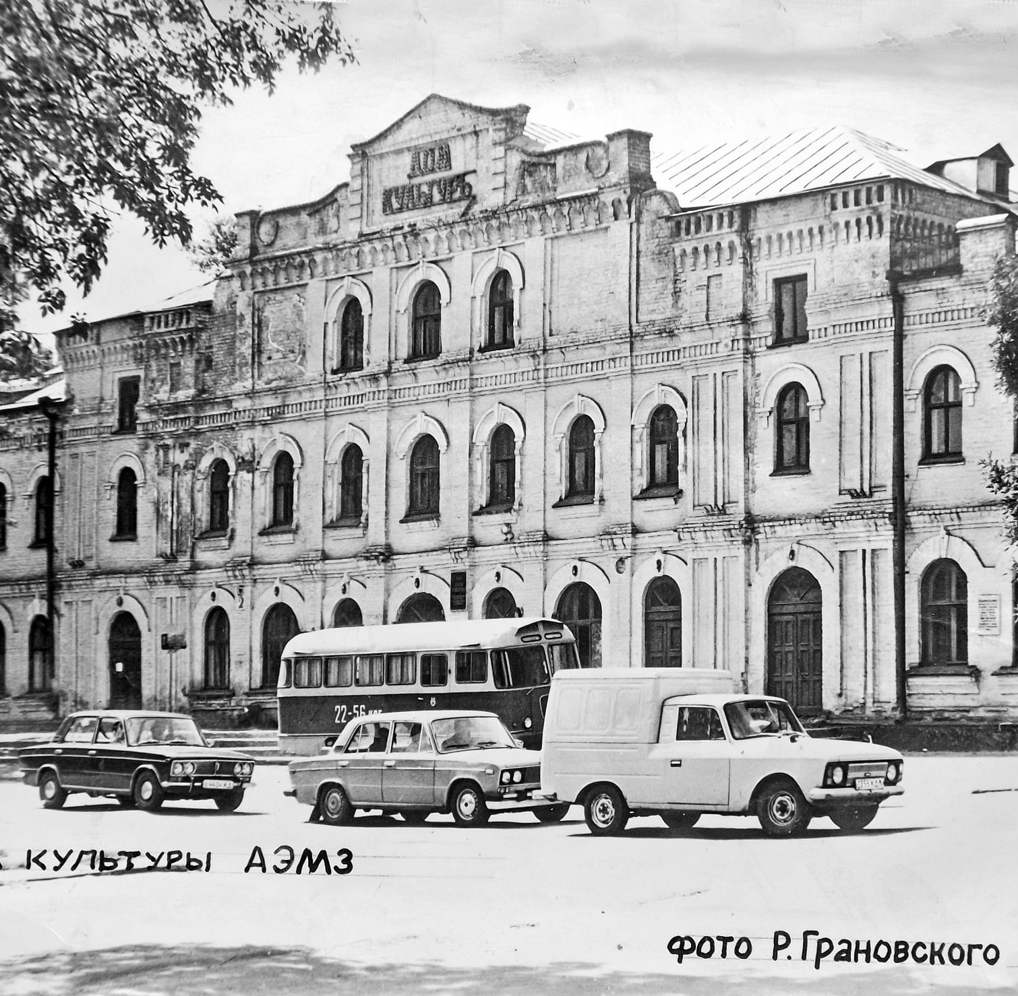
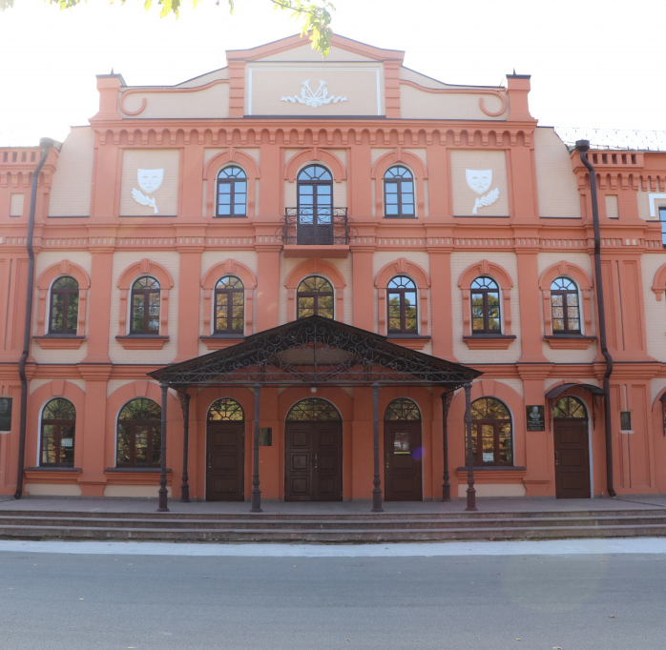
2. Олександрійський театр
Світлина з фонду Олександрійського музейного комплексу
Світлина з фонду Олександрійського музейного комплексу
Світлина автора

Slide 9
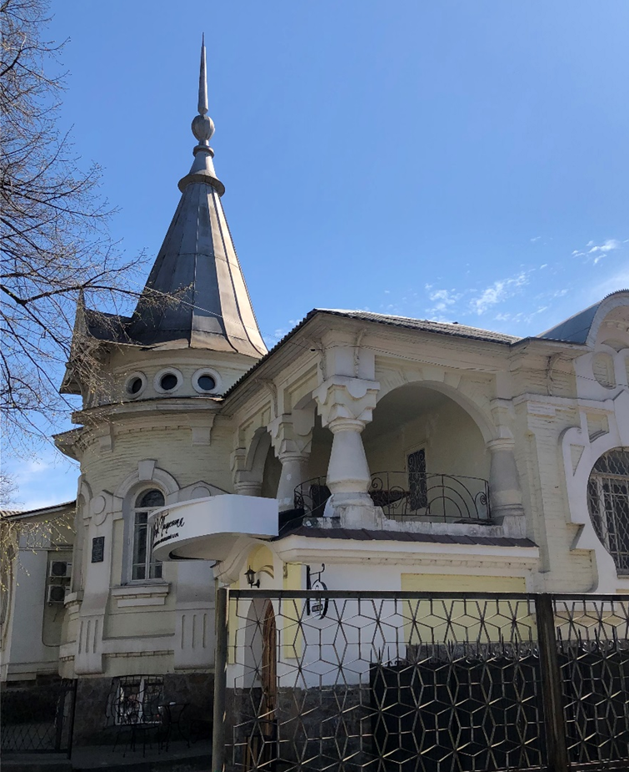
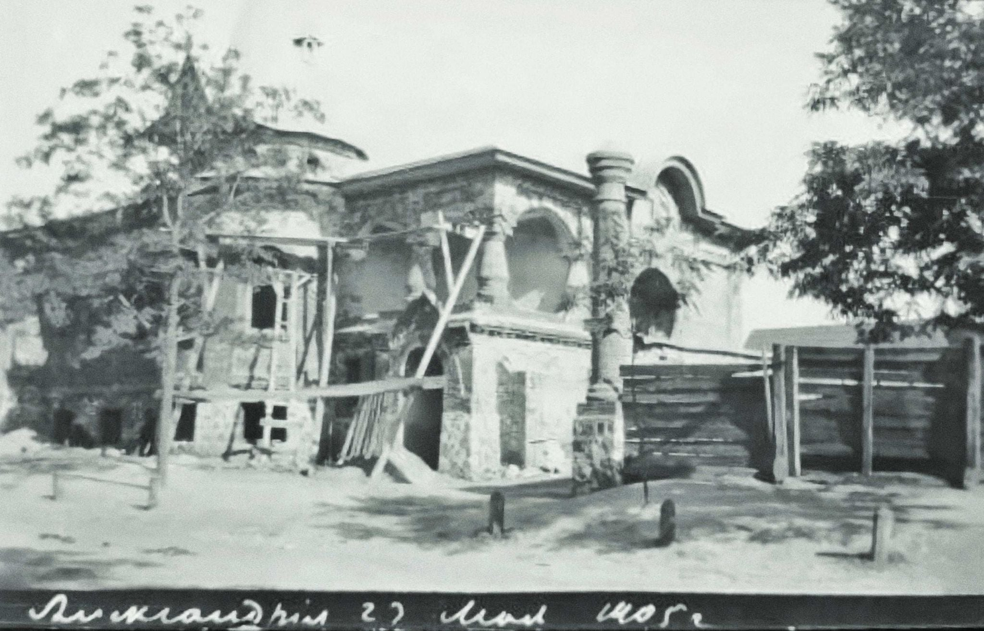
3. Будинок Піщевича
Світлина автора
Приватний будинок голови Олександрійської земської управи Семена Григоровича Пищевича
м. Олександрія, вул Поштова
побудований 1903-1905 роки (на пам’ятній дошці вказано 1902 р)
Світлина з фонду Олександрійського музейного комплексу

Slide 10
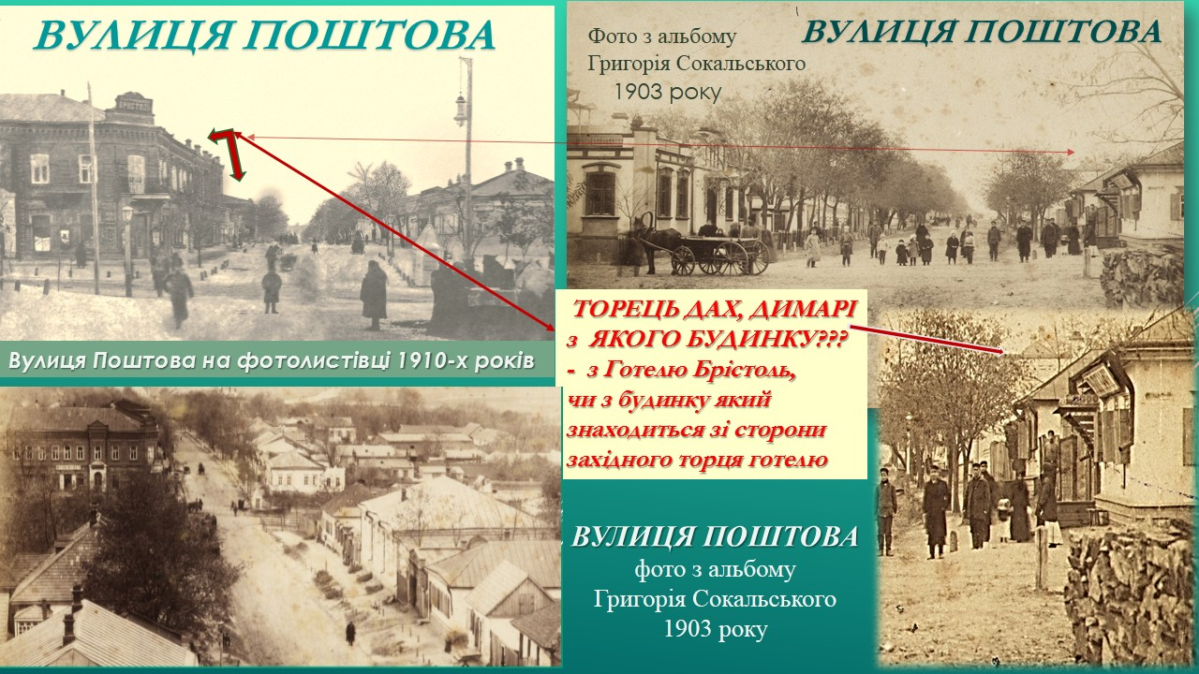
4. Вул. Діброви, вул. Поштова
Світлини з фонду Олександрійського музейного комплексу

Slide 11

5. Вул. Поштова
Світлини з фонду Олександрійського музейного комплексу

Slide 12
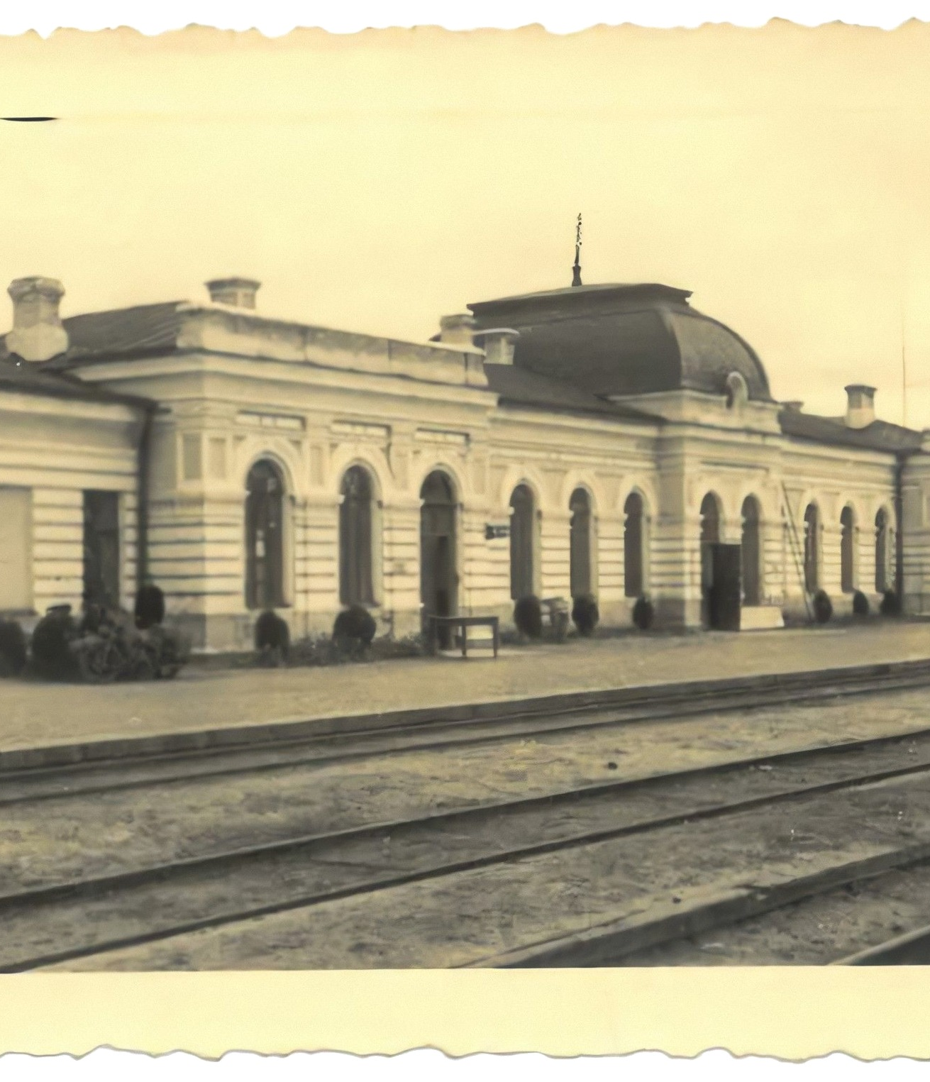
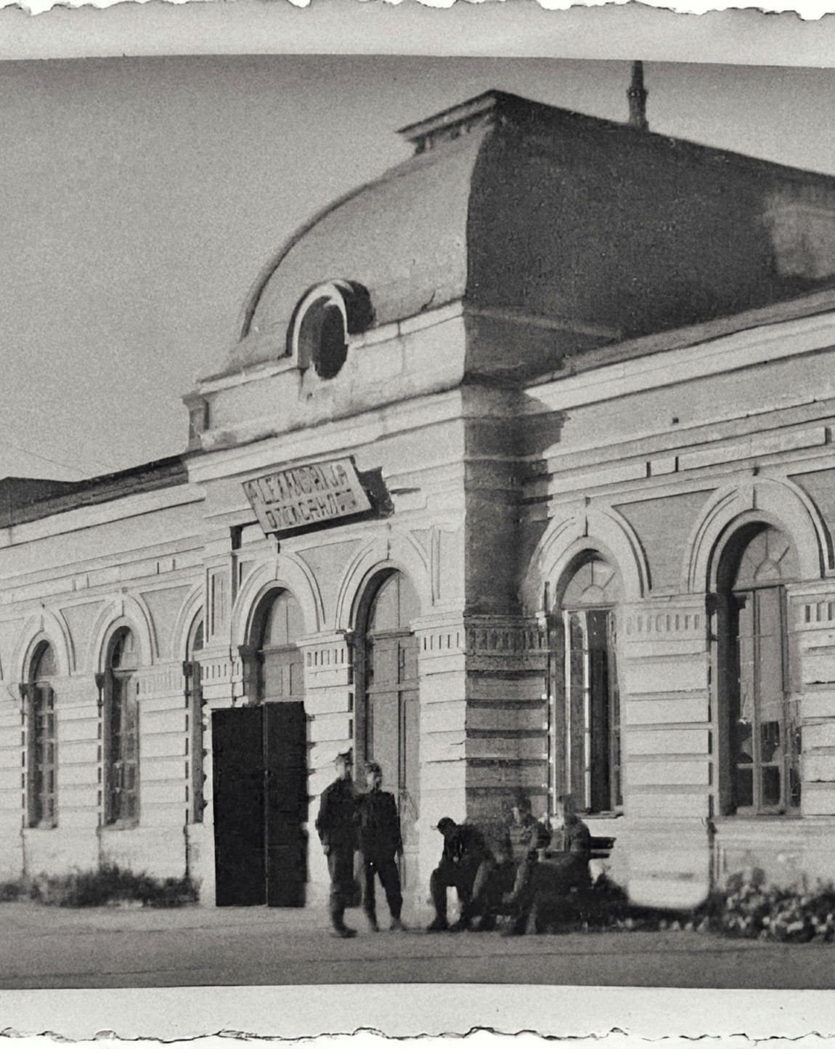
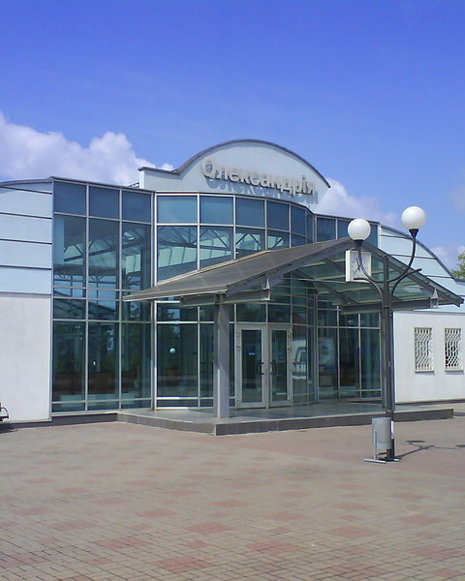
6. Залізничний вокзал
FamilyID=Office_ArchiveTorn
Світлина з фонду Олександрійського музейного комплексу
Світлина з фонду Олександрійського музейного комплексу
Світлина автора

Slide 13

Світлина з фонду Олександрійського музейного комплексу

Slide 14
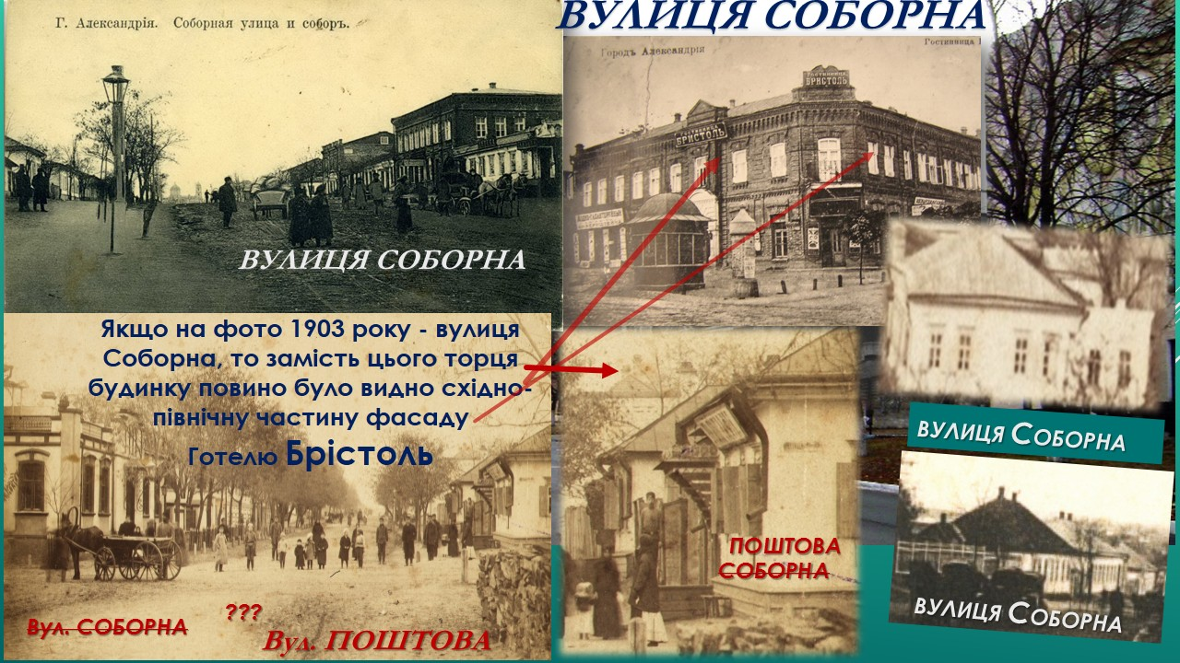
Світлина з фонду Олександрійського музейного комплексу

Slide 15
Використана література
1. Босий С. П. Олександрія: історичні нариси. Кропивницький: Центральноукраїнське видавництво, 2012. 256 с.
2. Дуднік О. І. Методика організації шкільної екскурсійної діяльності: навч. посіб. Київ: Освіта, 2010. 144 с.
3. Краєзнавство: теорія, історія, методика: навч. посіб. / за ред. О. Гурдуза. Київ: Либідь, 2015. 320 с.
4. Олександрійський міський краєзнавчий музей. Архівні фонди: фотоальбоми, плани, листівки (1910–1990 рр.). Електрон. дані. URL: http://olexmuseum.kr.ua (дата звернення: 22.04.2025).
5. Пустовалов С. Ю. Історична топографія українських міст: методичні засади дослідження. Київ: Академія, 2014. 198 с.
6. Фотографія як історичне джерело: зб. наук. праць / НАН України, Ін-т історії України. Київ, 2018. 212 с.
7. Шевченко Л. М. Історико-культурна спадщина Кіровоградщини: пам’ятки, люди, події. Кропивницький: Імекс-ЛТД, 2020. 288 с.
8. Ярошенко І. В. Теорія і практика музейної справи: курс лекцій. Київ: КНУКіМ, 2016. 180 с.
9. Офіційний сайт Олександрійського краєзнавчого музею. Електрон. дані. URL: http://olexmuseum.kr.ua (дата звернення: 22.04.2025).
10. Старі фото міста Олександрія: цифровий архів. Електрон. дані. URL: https://old-photo.alexandriya.city (дата звернення: 22.04.2025).

